Slide 1

Wahlteil 2014 – Analysis A 1
Aufgabe A 1.1
Gegeben ist die Funktion $f$ mit $f\left(x\right)=10x⋅e^{−0,5x}$. Ihr Graph ist $K$.
Auf der $x$-Achse gibt es Intervalle der Länge $3$, auf denen die Funktion den Mittelwert $2,2$ besitzt.
Bestimmen Sie die Grenzen eines solchen Intervalls. (3 VP)

Slide 2

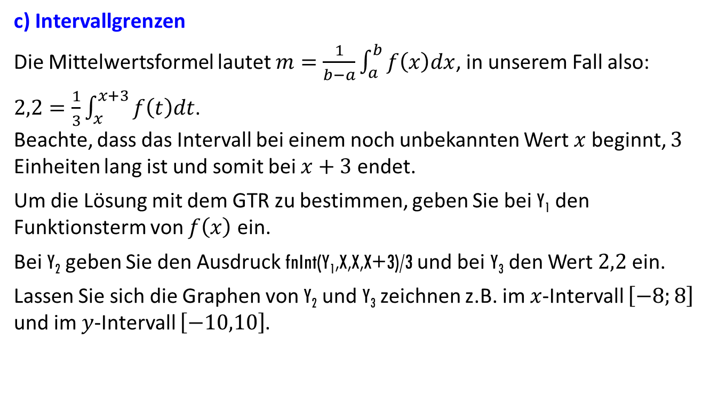
Wahlteil 2014 – Analysis A 1
$$f\left(x\right)=10x⋅e^{−0,5x}$$
c) Intervallgrenzen
Die Mittelwertsformel lautet $m=\frac{1}{b−a}\int_{a}^{b}{f\left(x\right)dx}$, in unserem Fall also:
$2,2=\frac{1}{3}\int_{x}^{x+3}{f\left(t\right)dt}$.
Beachte, dass das Intervall bei einem noch unbekannten Wert $x$ beginnt, $3$ Einheiten lang ist und somit bei $x+3$ endet.
Um die Lösung mit dem GTR zu bestimmen, geben Sie bei Y₁ den Funktionsterm von $f\left(x\right)$ ein.
Bei Y₂ geben Sie den Ausdruck fnInt(Y₁,X,X,X+3)/3 und bei Y₃ den Wert $2,2$ ein.
Lassen Sie sich die Graphen von Y₂ und Y₃ zeichnen z.B. im $x$-Intervall $\left[−8;8\right]$ und im $y$-Intervall $\left[−10,10\right]$.

Slide 3

Wahlteil 2014 – Analysis A 1
$$f\left(x\right)=10x⋅e^{−0,5x}$$
Mit 2ND CALC intersect bestimmen Sie die beiden Schnittpunkte der Graphen bei $x_{1}=−0,86$ und $x_{2}=5,5$. Dies sind die beiden möglichen Startpunkte der gesuchten Intervalle (in der Aufgabe war nur ein Intervall gefragt).
Ergebnis: $I_{1}=\left[−0,86;2,14\right]$ und $I_{2}=\left[5,5;8,5\right]$ sind die einzigen Intervalle
der Länge $3$, auf denen $f\left(x\right)$ den Mittelwert $2,2$ besitzt.

Slide 4
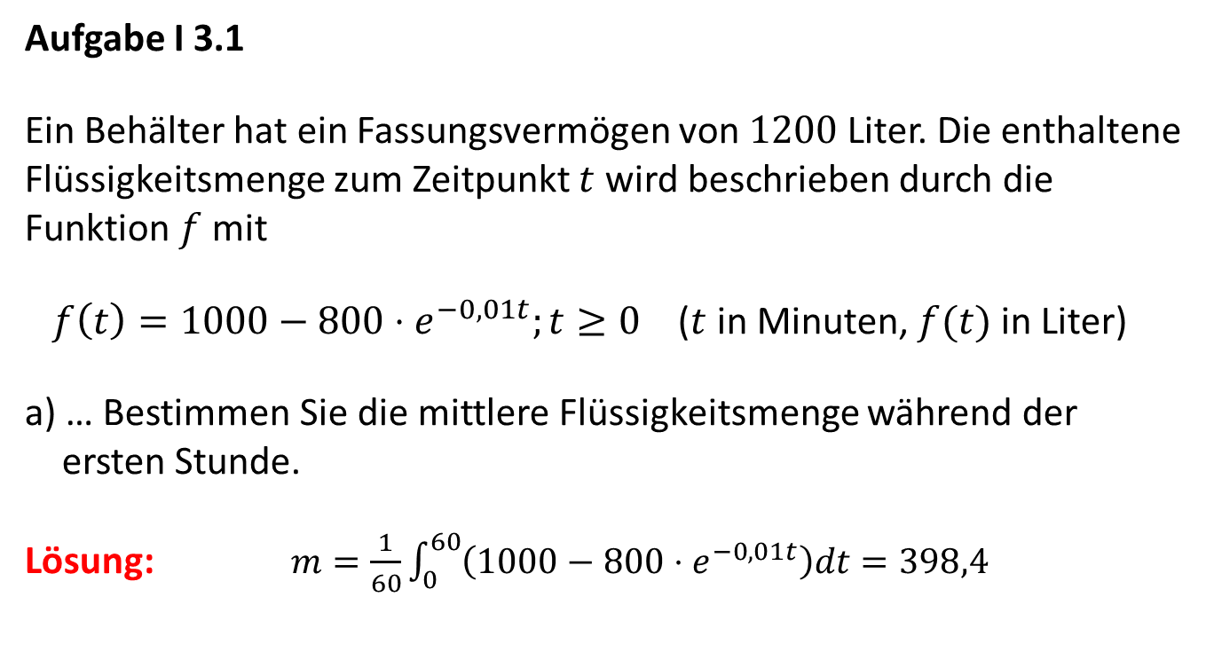
Wahlteil 2008 – Analysis I 3
Aufgabe I 3.1
Ein Behälter hat ein Fassungsvermögen von $1200$ Liter. Die enthaltene Flüssigkeitsmenge zum Zeitpunkt $t$ wird beschrieben durch die Funktion $f$ mit
$f\left(t\right)=1000−800⋅e^{−0,01t};t≥0$ ($t$ in Minuten, $f(t)$ in Liter)
a) … Bestimmen Sie die mittlere Flüssigkeitsmenge während der
ersten Stunde.
Lösung: $m=\frac{1}{60}\int_{0}^{60}{\left(1000−800⋅e^{−0,01t}\right)dt}=398,4$

